Slide 1


SUPERVISOR

Slide 2
Guilherme Alves Ferriera
Isabella Oliveira Lima
EQUIPE
Karina Lie Wakassuqui
Luiza Vitória Antunes Mazo
Vinicius Silva da Conceição

Slide 3
Sistema de monitoramento de computadores em faculdades.
A equipe que utilizará o sistema é o setor de T.I. da faculdade
A equipe de T.I da faculdade dará o suporte aos professores que farão
a solicitação de atendimento.
As informações da ocorrência estarão em um banco de dados que ajudará na avaliação de incidências.
NEGÓCIO

Slide 4




PROBLEMA
PROFESSOR
Tenta registrar as notas dos alunos
ATENDIMENTO FINALIZADO
Pede ajuda
Terminar a aula
COMPUTADOR
Computador com problemas
SUPORTE
Vai até a sala dos professores
Reparar computador

Slide 5
As informações da ocorrência estarão em um banco de dados que ajudará na avaliação de incidências.
Haverá uma dashboard com controle de monitoramento visual onde o suporte de T.I conseguirá verificar o problema do computador.
Emitiremos um alerta para que a equipe de T.I. mais atenta em determinada máquina.
Terá uma avaliação por pontuação um período após o atendimento para termos uma melhoria contínua do processo.
SOLUÇÃO

Slide 6
As informações da ocorrência estarão em um banco de dados que ajudará na avaliação de incidências.
Haverá uma dashboard com controle de monitoramento visual onde o suporte de T.I conseguirá verificar o problema do computador.
Emitiremos um alerta para que a equipe de T.I. mais atenta em determinada máquina.
Terá uma avaliação por pontuação um período após o atendimento para termos uma melhoria contínua do processo.
INOVAÇÃO

Slide 7
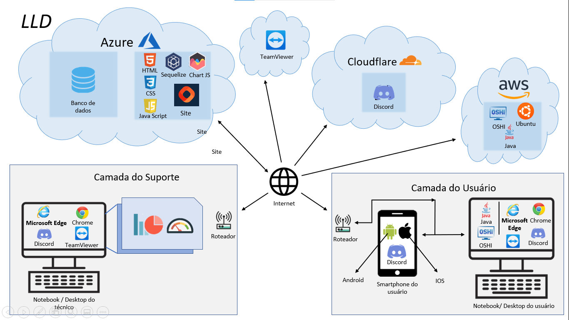
LLD

Slide 8
BPMN

Slide 9
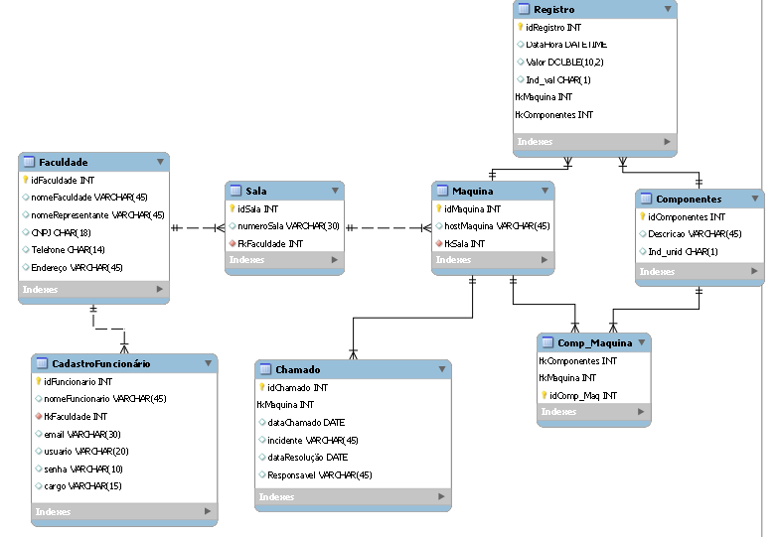
BANCO DE DADOS

Slide 10
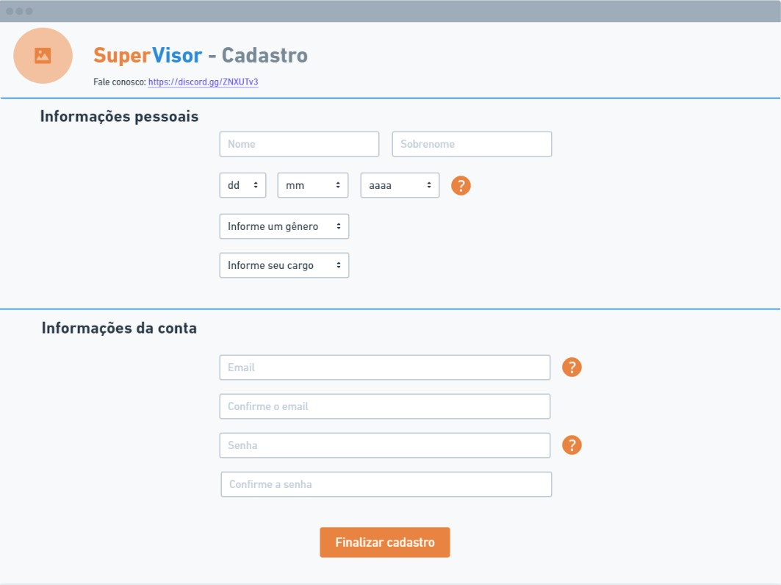
MOCKUP DE TELA

Slide 11
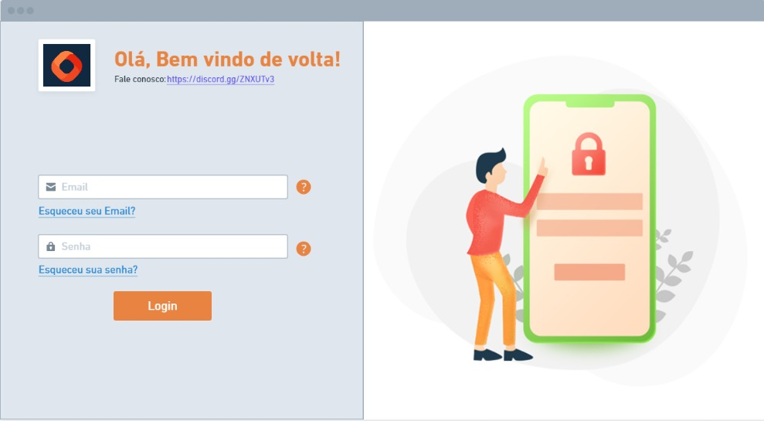
MOCKUP DE TELA

Slide 12
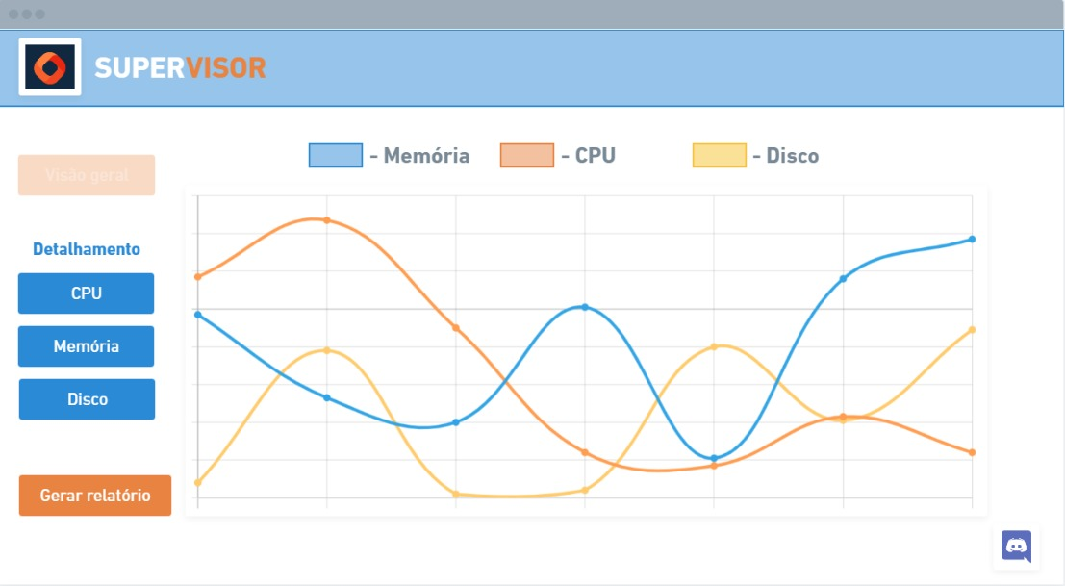
MOCKUP DE TELA

Slide 13
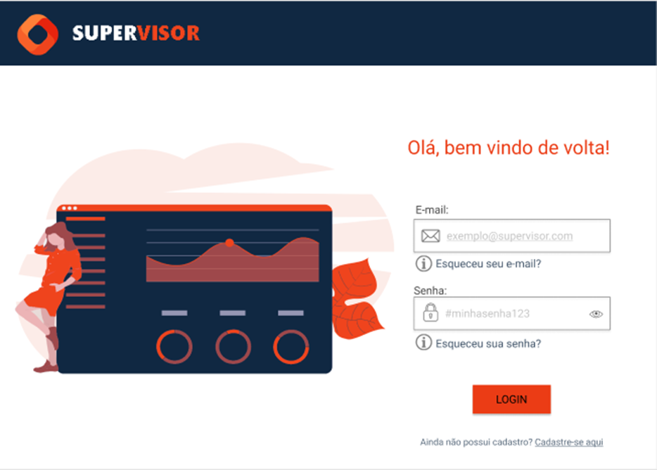
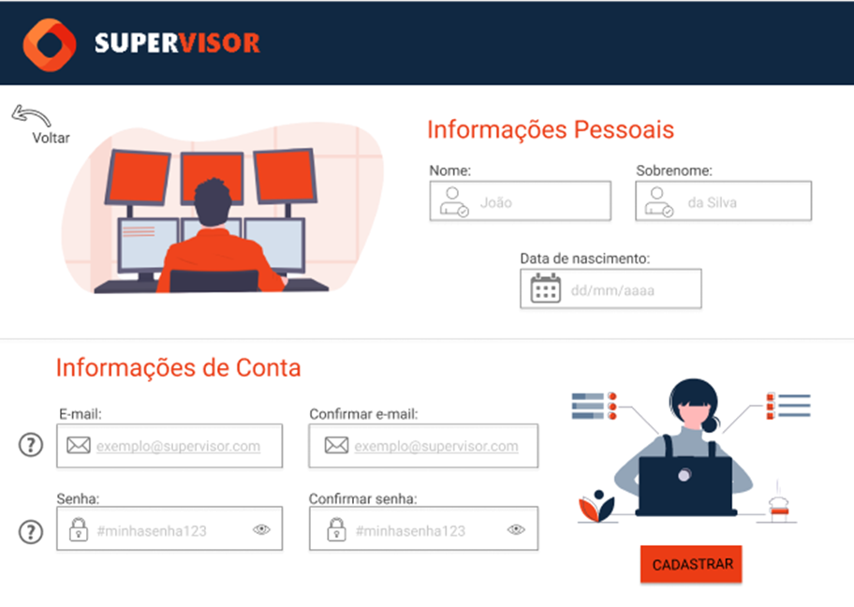
PROTÓTIPO DE MÓDULO

Slide 14
TELAS EM JAVA SWING

Slide 15
CLIENTE LINUX

Slide 16
USO DA API

Slide 17
CONCLUSÃO

